Slide 1
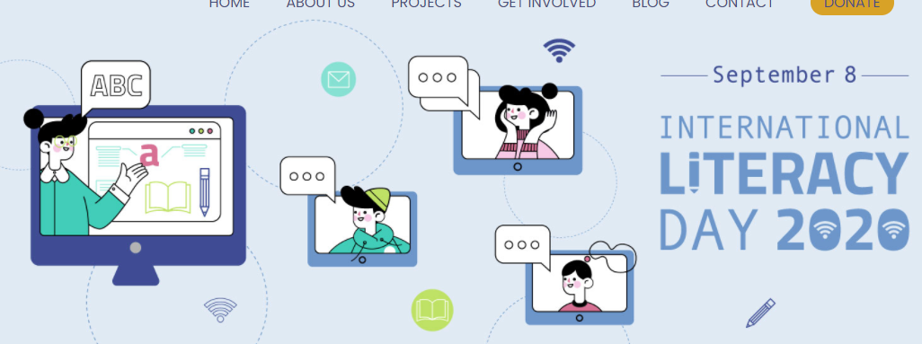

Slide 2
Međunarodni dan pismenosti obilježava se 8. rujna svake godine, a utemeljio ga je UNESCO davne 1967. s ciljem promoviranja važnosti učenja i pismenosti, ali i osvješćivanja javnosti o problemu nepismenosti koji još uvijek pogađa veliki dio svjetskog stanovništva.
Kako se definira pismena osoba?
Prema metodologiji korištenoj u Popisu stanovništva, kućanstava i stanova u Republici Hrvatskoj 2011. godine, pismenom se smatra osoba koja može s razumijevanjem pročitati i napisati kratak, jednostavan sastavak o svome svakidašnjem životu, bez obzira na to na kojem jeziku ili pismu osoba čita odnosno piše.

Slide 3
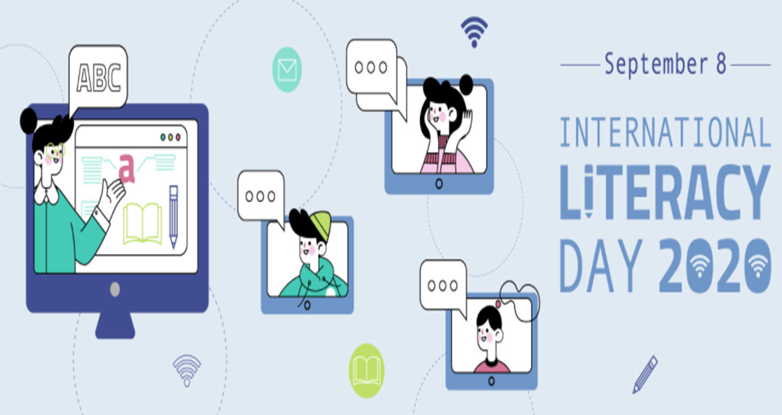

Slide 4
pismenost, u užem smislu, sposobnost čitanja i pisanja. Pojam pismenosti višeznačan je i mijenja se u skladu s informacijskim formama koje nameće razina tehnološkog i civilizacijskog razvoja društva. Kako su se kanali obavijesti širili izvan tiskane riječi tako se i pojam pismenosti nije više ograničavao na sposobnost čitanja i pisanja. Suvremeno informacijsko doba, nadilazeći zemljopisne različitosti, nametnulo je novu društvenu praksu, medije i načine kreiranja značenja, a time i novu interpretaciju pismenosti.
Danas su potrebne različite vrste funkcionalne pismenosti: informacijska, računalna, grafička, pismenost u sferi pisanja znanstvenih izvještaja ili ona potrebna za poslovne prezentacije.
Sadržaje pismenosti sve više proširuju i raznovrsna područja struke i znanosti pa se govori o akademskoj pismenosti, zdravstvenoj pismenosti, pismenosti bez granica (poznavanje jezika), pravnoj pismenosti i sl.
Različite vrste pismenosti preduvjet su djelotvornosti na radnome mjestu, ali i sudjelovanja u životu zajednice. Pismenost se povezuje i s dobnim razlikama pa se razlikuju predškolska i rana pismenost te pismenosti mladih i odraslih.
U uporabi je i izraz profil pismenosti; pronalaženje bitne informacije u nekom znanstvenom tekstu, traganje za informacijom u voznom redu, razumijevanje sadržaja nekog obrasca koji valja popuniti, pisanje molbe za zaposlenje ili izračun mjesečne otplate, svi zahtijevaju specifične profile pismenosti.

Slide 5
ŠEST OSNOVNIH VRSTA PISMENOSTI (pismenosti opstanka) su:
1. Osnovna pismenost
2. Računalna pismenost
- Osnovna i računalna pismenost jasna je sama po sebi, a što je s ostalim pismenostima?
3. Medijska pismenost
- Medijska pismenost obuhvaća pristup medijima, njihovo razumijevanje i kritički pristup sadržajima
4. Obrazovanje na daljinu i e-učenje
- Obrazovanje na daljinu i e-učenje obuhvaća niz vještina potrebnih za učenje u on-line okruženju. Odnosi se na sposobnost korištenja elektroničkih sustava za učenje na daljinu.
5. Kulturalna pismenost
- Kulturalna pismenost prema tumačenju UNESCA podrazumijeva znanje kako zemlje, religije, etničke grupe, tradicionalna vjerovanja,simboli, običaji i oralna tradicija utječu na stvaranje, spremanje, zaštitu, arhiviranje, postupanje s informacijama te širenje informacija i znanja korištenjem tehnologija.
6. Informacijska pismenost
- Informacijska pismenost je najsloženija od navedenih pismenosti jer sadrži elemente svih prethodnih. Informacijska pismenost se poučava u školi i knjižnici, a postoji nekoliko standarda koji daju okvir za poučavanje.

Slide 6
11 faza informacijske pismenosti prema UNESCO-u
svijest o informacijskoj potrebi
sposobnost definiranja informacijske potrebe koja nastane kada treba riješiti problem ili donijeti odluku
sposobnost otkrivanja postoji li potrebna informacija ili ne
sposobnost pronalaženja potrebne informacije ako ona postoji
sposobnost kreiranja potrebne informacije koja je nedostupna (stvaranje novoga znanja)
razumijevanje pronađene informacije ili znanje o tome gdje potražiti pomoć
sposobnost organiziranja, analize, interpretacije i evaluacije informacije te vrednovanje izvora
sposobnost prijenosa i prezentacije informacije drugima pomoću primjerenih medija
znanje kako iskoristiti informaciju za rješavanje problema ili donošenje odluke
znanje o tome kako zaštititi, spremiti, zapisati i arhivirati informaciju za ponovno korištenje
znanje o tome kako postupiti s informacijom kad više nije potrebna ili kako zaštititi informaciju od zlouporabe
Zaista…biti pismen nije nimalo lako…
* Ovi podatci preuzeti su iz časopisa Zrno (br. 97-98, rujan-prosinac 2011.) koji je u cijelosti posvećen pismenosti ; M. Masnica

